Slide 1

MEZINÁRODNÍ INTEGRAČNÍ PROCESY
Integrace v Africe
Ingrid Majerová
BPIMP

Slide 2

O čem si budeme dnes povídat?
  Co je to africký frank a kde s ním můžeme zaplatit
  Čím je specifická Afrika
  Jaká jsou celoafrická seskupení
  Jaké jsou integrace v jednotlivých částech Subsaharské Afriky

Slide 3
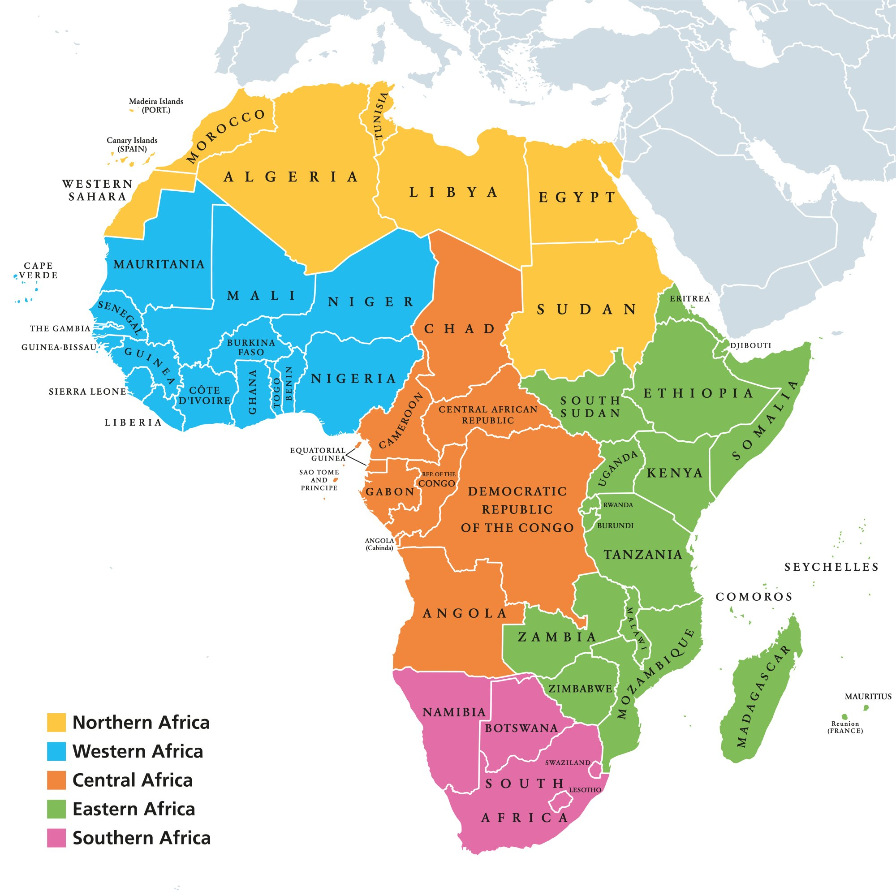
Charakteristika Afriky

Slide 4
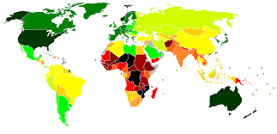
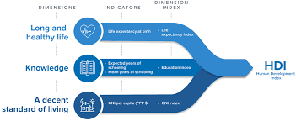
Charakteristika Afriky
Africký kontinent má přibližně 1 miliardu obyvatel v 54 různých zemích.
Je bohatý na nerostné suroviny a další přírodní zdroje, přesto je to kontinent s nejnižší průměrnou životní úrovní, i když existují velké regionální rozdíly.
Nachází se zde 31 zemí s „nízkým lidským rozvojem“ (podle indexu lidského rozvoje, HDI).

Slide 5
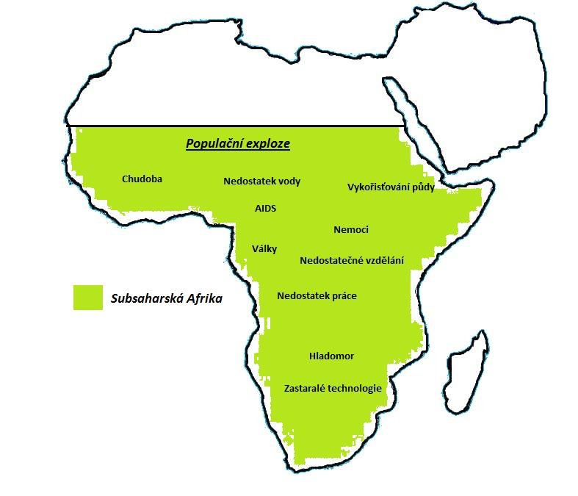
Charakteristika Afriky
Subsaharská Afrika (kromě Jižní Afriky) je jediným regionem světa, kde se chudoba od roku 1990 zvýšila
  přestože se reálný příjem na hlavu zvýšil, zvýšil se také absolutní počet chudých o zhruba 100 milionů lidí
  více než dvě třetiny lidí v subsaharské Africe mají méně než dva americké dolary na den
    pětina lidí je podvyživená
    průměrná délka života je 61 let
    40 % populace bez dostatečného zásobování vodou
    70 % populace bez dostatečné hygieny
    zhoršující se podmínky pro zemědělství
    vysoký populační růst (3 % versus 2 % růstu HDP).

Slide 6
Charakteristika Afriky
Značné rozdíly mezi jednotlivými zeměmi, ale i uvnitř států
  městské regiony, zejména hlavní města, jsou často mnohem lépe rozvinuté než většinou řídce osídlené venkovské oblasti
  často existuje velmi velká sociální nerovnost mezi malou, bohatou vyšší třídou a většinou populace.
Nejbohatší země jsou severně od Sahary a na jihu kontinentu
  Severní Afrika je již dlouho úzce spjata s ekonomikami Evropy a Blízkého východu
  Jihoafrická republika a Botswana jsou nejvyspělejšími zeměmi kontinentu a jejich ekonomická síla ovlivňuje i sousední země
  v Nigeru, Čadu a Středoafrické republice a v Demokratické republice Kongo, ve střední Africe a v Somálsku nebo v oblasti tzv. Afrického rohu je situace opačná.

Slide 7
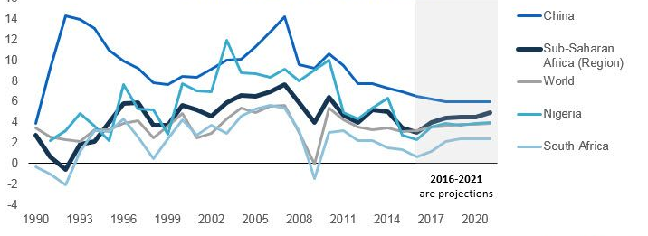
Charakteristika Afriky
Od poloviny 90. let zaznamenala Afrika rostoucí hospodářský růst.
  Primárně k tomu přispívaly ceny surovin, které opět vzrostly a zvýšily se přímé zahraniční investice, především z Čínské lidové republiky.
  Ke zlepšení přispívá i demokratizace, která zhruba od roku 1990 probíhá také v Africe a s ní spojená lepší správa věcí veřejných, stejně jako ukončení četných občanských válek a rozsáhlé oddlužení.
  V roce 2004 byl ekonomický růst v Africe 5,1 %, v první dekádě 21. století byla průměrná míra růstu téměř 6 %, což je ale stále méně než v jiných růstových regionech, jako je východní Asie nebo Latinská Amerika.

Slide 8
Charakteristika Afriky
V letech po krizi 2008-2009 se situace zhoršila, poté zlepšila a od roku 2018 opět zhoršila
  africký HDP osobu dosáhl v roce 2014 2,310 dolarů, v roce 2020 poklesl na 1,856.
Výkyvy v reálném růstu HDP v letech 2014-2020 (3.9 %, 3.3 %, 2.2 %, 3.6 %, 3.6 %, 3.3 % a -1.6 %) ukazují narůstající nepříznivou situaci ve vnějších vztazích, která se projevuje zhoršením v oblasti finančních vztahů.
Jedním z nástrojů, pomocí nichž je snaha zvládnout tento vývoj, je rozvoj integrace, který by umožnil rozšířit ekonomický prostor pro řešení hospodářských procesů.

Slide 9
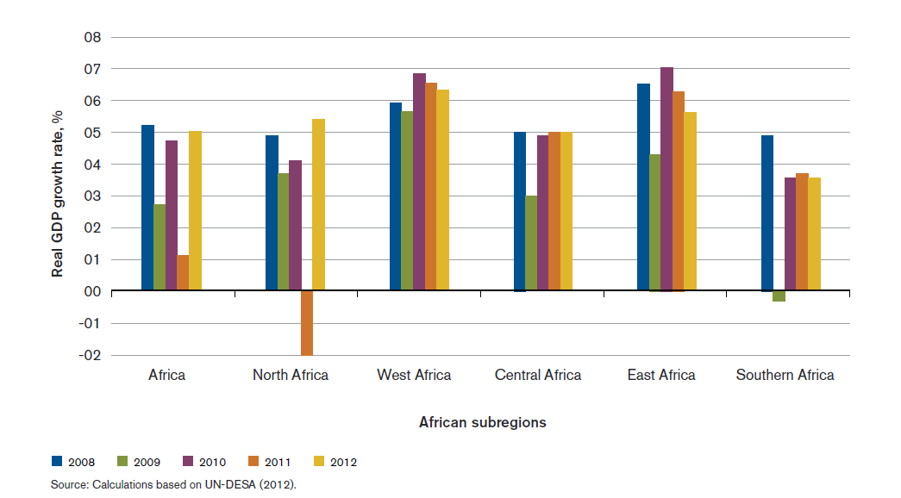
Charakteristika Afriky

Slide 10
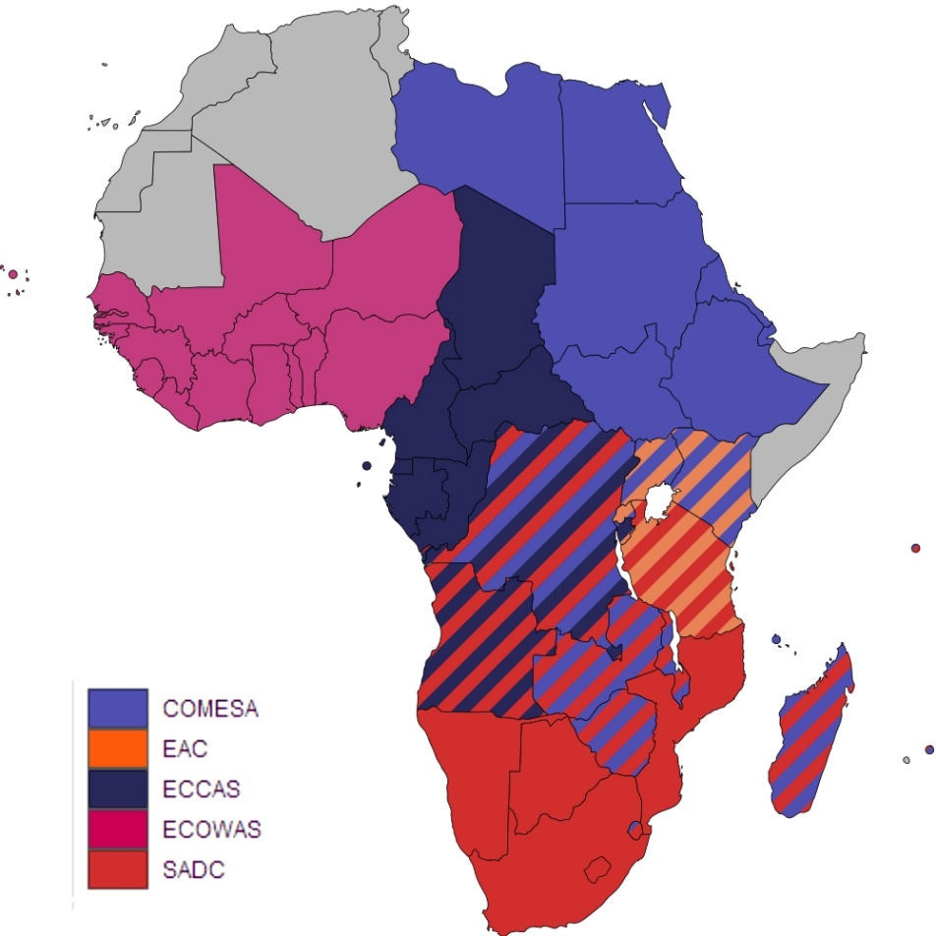
Charakteristika Afriky

Slide 11
Africký frank
Zvláštností tohoto regionu je existence afrického franku (CFA).
  Je to měna, kterou používá 14 afrických států, 12 bývalých francouzských afrických kolonií, Guinea-Bissau (bývalá kolonie Portugalska) a Rovníková Guinea (bývalá španělská kolonie).
  Jde o pozůstatek koloniální měny a je pevně navázána na euro v poměru 100 CFA = 0,152449 euro.
  Stabilitu eura to příliš neovlivňuje, protože HDP všech 14 států dohromady je nižší než HDP Slovenska.
  CFA do roku 1958 znamenalo Colonies françaises d'Afrique (Francouzské kolonie v Africe), poté Communauté française d'Afrique (Francouzské africké společenství – francouzská obdoba Commonwealthu), nyní má dva významy (ale stejnou hodnotu).

Slide 12
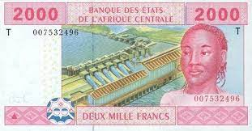
Africký frank
Západoafrický CFA frank (XOF)
  CFA znamená Communauté financière d'Afrique. Vydává ho BCEAO (Banque Centrale des États de l'Afrique de l'Ouest, Centrální banka západoafrických států), která sídlí v Dakaru v Senegalu.
  Je platný pro 8 států Západoafrické měnové a ekonomické unie UEMOA (Union Économique et Monétaire Ouest Africaine): Benin, Burkina Faso, Guinea-Bissau, Pobřeží slonoviny, Mali, Niger, Senegal a Togo.
  Existuje záměr nahradit západoafrický frank novou společnou měnou eco, její zavedení se ale potýká s rozdílnými politickými postoji zapojených států a jejich ekonomických podmínek (plán přesunut z původního roku 2021 na 2027).

Slide 13
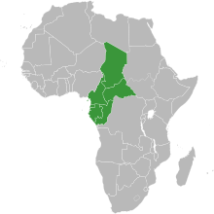
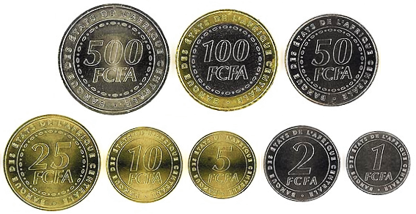
Africký frank
Středoafrický CFA frank (XAF)
  měna šesti nezávislých států ve střední Africe, členských států Hospodářského a měnového společenství střední Afriky (CEMAC), které společně tvoří měnovou unii: Kamerun, Středoafrická republika, Čad, Republika Kongo, Rovníková Guinea a Gabon
  těchto šest zemí má dohromady 55,2 milionu lidí (2020) a souhrnný HDP 113,322 miliardy USD (2020).

Slide 14
Celoafrické integrace
Africká unie (AU)
mezinárodní organizace, která v roce 2002 nahradila Organizaci africké jednoty (OAJ) z roku 1963
jde o sdružení původně 53, nyní 55 afrických států (Západní Sahara je členem Africké unie, ačkoli je její status podle mezinárodního práva sporný)
  hranice Západní Sahary nejsou kromě 1 110 km dlouhého pobřeží přirozené; průběh pozemní hranice je výsledkem dohod koloniálních mocností z počátku 20. století
  vnitrozemím prochází vojenská hranice oddělující oblast plně ovládanou Marokem od území, na kterém operuje Polisario
    na této hranici vybudovalo Maroko ochranný val, který je vybaven prvky detekce a minovými poli v délce 2700 km
  na území Západní Sahary se nacházejí světově významná ložiska fosfátů poblíž města Bukra.

Slide 15
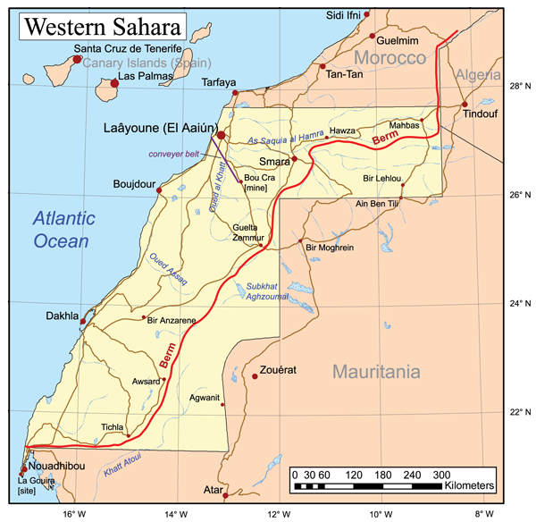
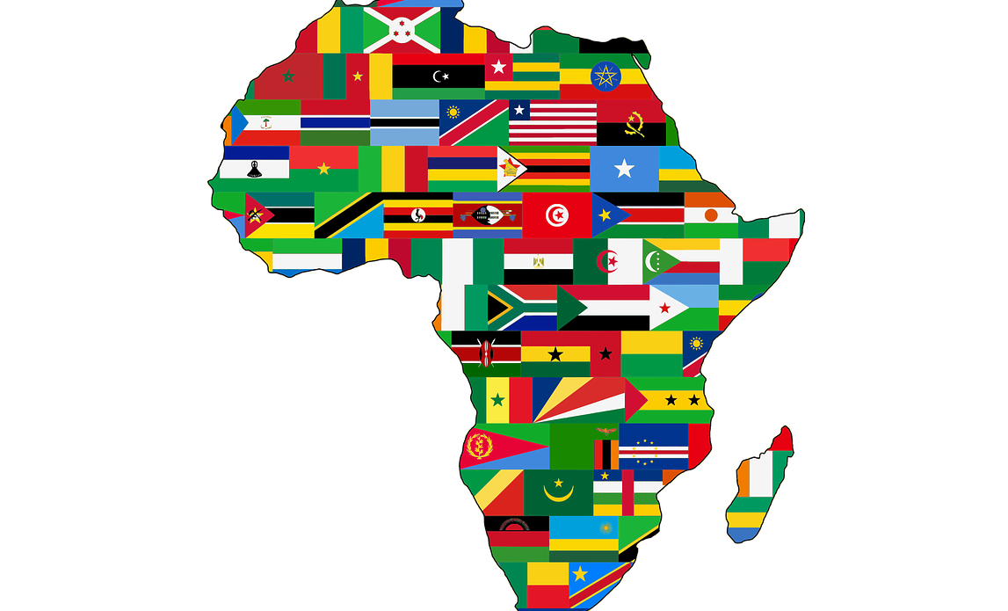
Celoafrické integrace

Slide 16
Celoafrické integrace
Africká unie (AU)
historii lze odvodit od prvního kongresu nezávislosti afrických států, který se konal v Akkře v Ghaně v dubnu 1958
cílem konference bylo vytvořit Den Afriky, který by každoročně připomínal osvobozenecké hnutí lidu Afriky a jeho snahu osvobodit se od kolonialismu
hnutí pokoušející se o sjednocení Afriky, které vrcholilo vznikem Organizace africké jednoty dne 25. května 1963 a založením Afrického hospodářského společenství (AHS) v roce 1981
myšlenka vytvoření AU oživena v polovině 90. let pod vedením libyjské hlavy státu Muammara al-Kaddáfího
AU nahradila OAJ

Slide 17
Celoafrické integrace
Africká unie (AU)
program hospodářského rozvoje v AU je řízen prostřednictvím organizace NEPAD - Nové partnerství pro rozvoj Afriky (New Partnership for Africa’s Development) od roku 2002
hlavními cíli NEPADu je snížit chudobu, uvést Afriku na cestu udržitelného rozvoje, zastavit marginalizaci Afriky a posílit postavení žen
NEPAD řídí řadu programů a projektů v šesti tematických oblastech: zemědělství a potravinová bezpečnost, změna klimatu a řízení přírodních zdrojů, regionální integrace a infrastruktura, lidský rozvoj, ekonomické a podnikové řízení a průřezové otázky, včetně genderu, rozvoje kapacit a informační technologie.

Slide 18
Celoafrické integrace
Africké hospodářské společenství (AEC)
regionální mezinárodní organizace založená členskými státy Organizace africké jednoty, která zahájila svou činnost v květnu 1994
pro africké státy má podobné ekonomické cíle jako evropské (ekonomické) společenství pro evropské státy
Jihoafrická republika se ke smlouvě připojila až 10. října 1997
„stavebními kameny“ Africké unie jsou Regionální hospodářská společenství (REC), která v Africe spojují jednotlivé země do subregionů za účelem dosažení větší ekonomické integrace.

Slide 19
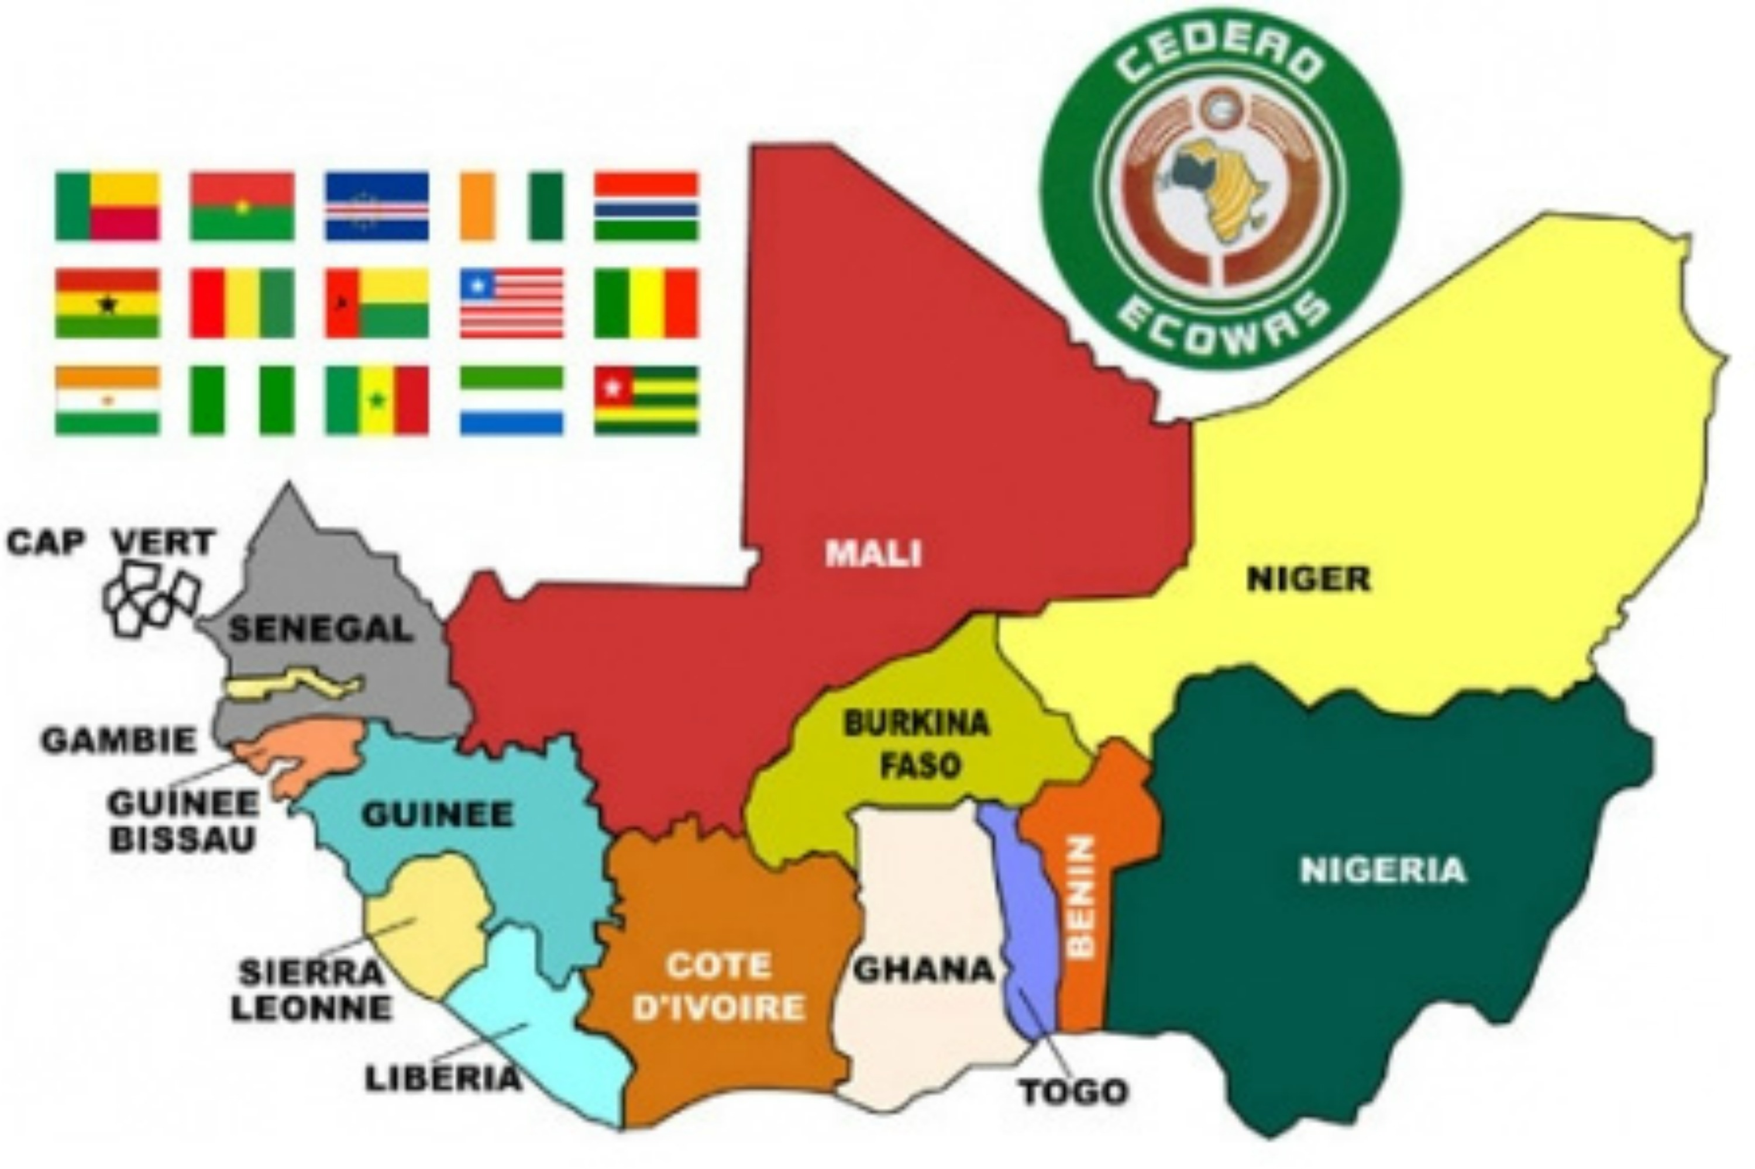
Integrační seskupení západní Afriky
Hospodářské společenství států západní Afriky (ECOWAS)
1975- založeno 16 státy (nyní 15 členů)
  Benin, Burkina Faso, Kapverdy, Pobřeží Slonoviny, Gambie, Ghana, Guinea, Guinea Bissau, Libérie, Mali, Niger, Nigerie, Senegal, Sierra Leone, Togo
  koloniální hranice se stále odrážejí v moderních hranicích mezi současnými západoafrickými státy, protínají etnické a kulturní linie a často rozdělují jednotlivé etnické skupiny mezi dva nebo více států

Slide 20
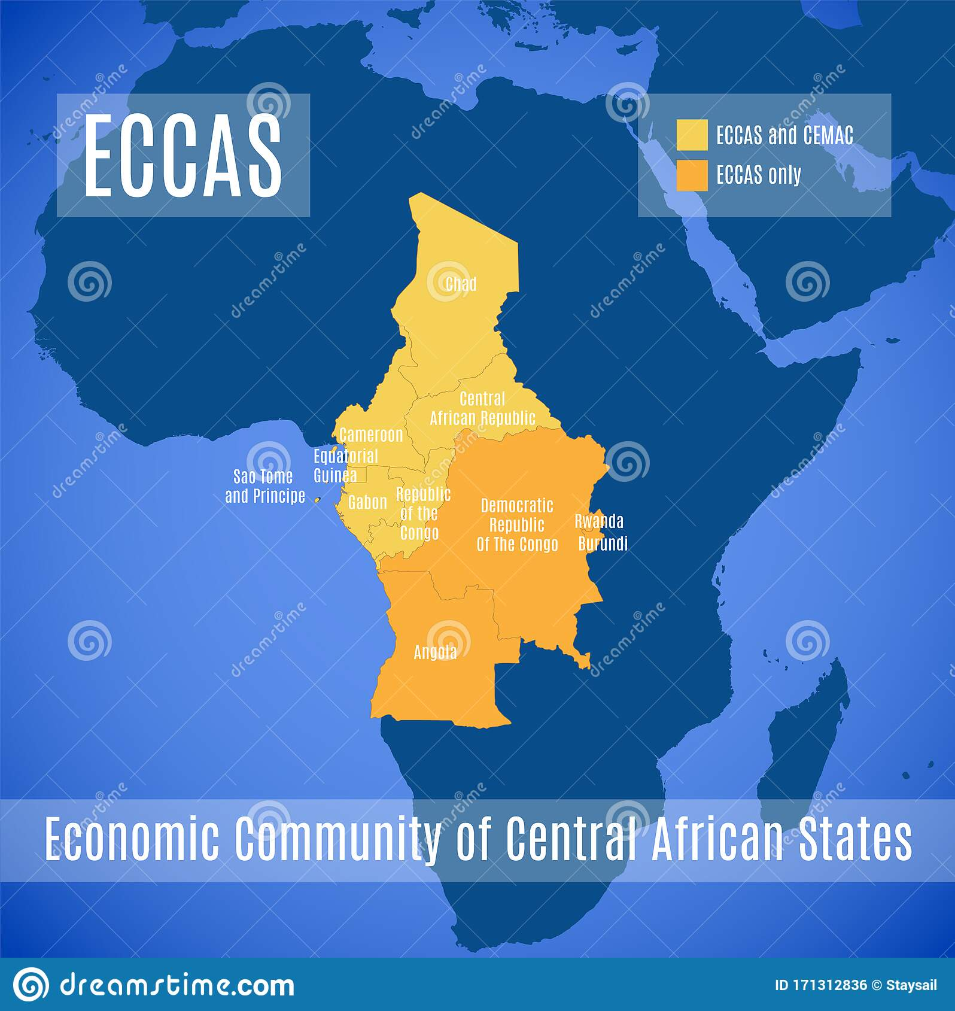
Středoafrické integrace
Středoafrické hospodářské společenství (ECCAS)
cílem je dosáhnout kolektivní autonomie, zvýšit životní úroveň svých obyvatel a udržitelný rozvoj
založeno roce 1983, prakticky začalo fungovat v roce 1985
několik let neaktivní kvůli finančním potížím (neplacení členských příspěvků členskými státy) a konfliktu v oblasti Velkých jezer
válka v DR Kongo byla obzvláště rozdělující, protože Rwanda a Angola bojovaly na opačných stranách
1998 – obnovení činnosti
2003 – uzavření dohody s EU
2004 – prohlášení o rovnosti mužů a žen

Slide 21
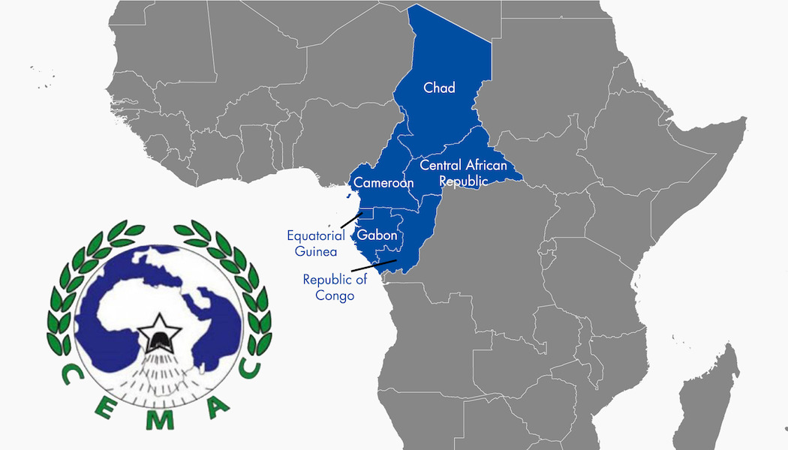
Středoafrické integrace
Středoafrické hospodářské a měnové společenství (CEMAC)
založená Kamerunem, Středoafrickou republikou, Čadem, Republikou Kongo, Rovníkovou Guineou a Gabonem v roce 1994
cíl: podpora hospodářské integrace mezi zeměmi, které sdílejí společnou měnu, frank CFA
  podpora obchodu, společný trh a solidarita vůči znevýhodněným zemím
zavedení omezení kvót a snížení rozsahu a výše cel
volný pohyb kapitálu
země CEMAC sdílejí společnou finanční, regulační
a právní strukturu a udržují společné vnější clo
na dovozy ze třetích zemí

Slide 22
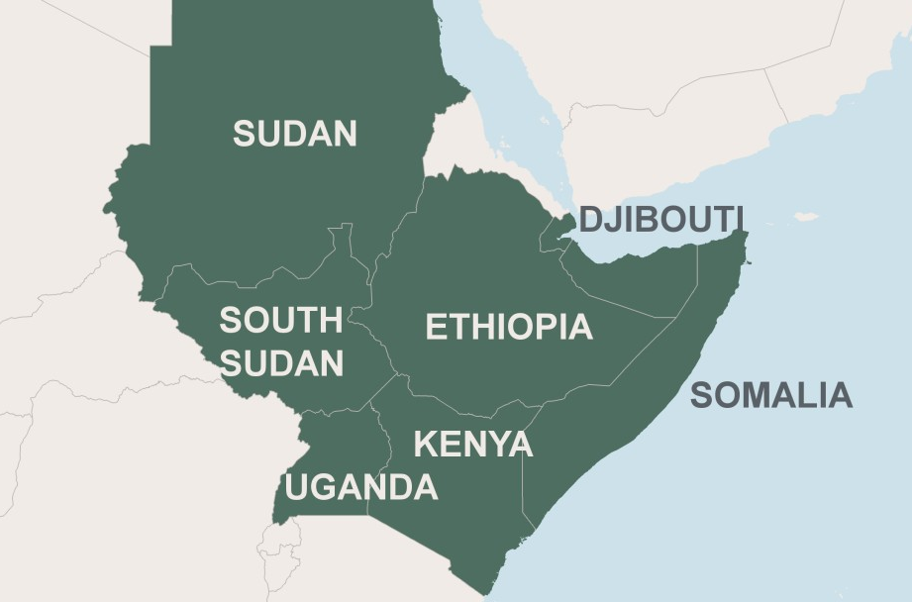
Integrace na východě Afriky
Mezivládní úřad pro rozvoj (IGAD)
od roku 1996 je nástupnickou organizací IGADD (Mezivládní úřad pro sucho a rozvoj), která byla založena v roce 1986
podpora členských států při vytváření potravinové bezpečnosti a ochrany životního prostředí, při mírových a humanitárních opatřeních a také při ekonomickém rozvoji a integraci
  1988 - pomohl IGAD mírovou dohodou Somálsku a Etiopii ukončit válku započatou v letech 1977/78
  2005 – pomoc při vzniku Jižního Súdánu (mírová smlouva)
  na druhé straně nebyl schopen zabránit válce mezi Eritreou
  a Etiopií v letech 1998-2000 a Eritrea v roce 2007 vystoupila

Slide 23
Integrace na východě Afriky
Společný trh pro východní a jižní Afriku (COMESA)
regionální ekonomické společenství v Africe s 21 členskými státy od Tuniska až po Svazijsko
vzniklo v roce 1994 a nahradilo preferenční obchodní zónu, která existovala od roku 1981
devět členských států vytvořilo v roce 2000 zónu volného obchodu (Džibuti, Egypt, Keňa, Madagaskar, Malawi, Mauricius, Súdán, Zambie a Zimbabwe)
Rwanda a Burundi se připojili v roce 2004, Komory a Libye v roce 2006, Seychely v roce 2009 a Tunisko a Somálsko v roce 2018
dále se podílí Eritrea, Etiopie, Uganda Demokratická republika Kongo a Svazijsko.

Slide 24
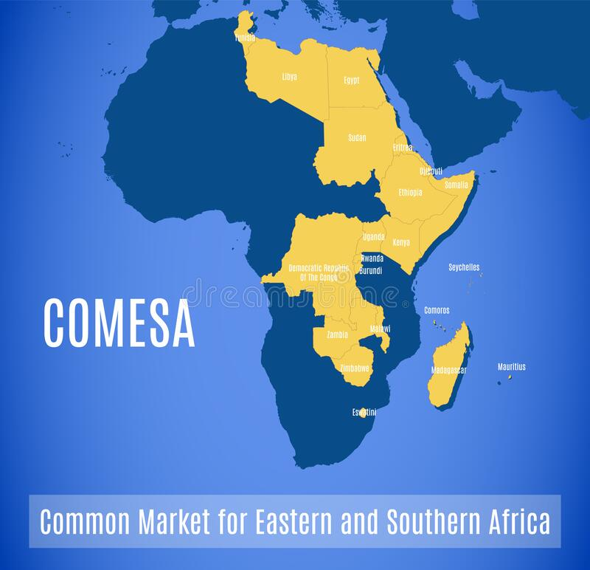
Integrace na východě Afriky
Společný trh pro východní a jižní Afriku (COMESA)
jeden z pilířů Afrického hospodářského společenství
v roce 2008 členské státy souhlasily s rozšířenou zónou volného obchodu zahrnující členy dalších dvou afrických obchodních bloků – Východoafrického společenství (EAC) a Jihoafrického rozvojového společenství (SADC)
zvažuje společný vízový režim na podporu cestovního ruchu

Slide 25
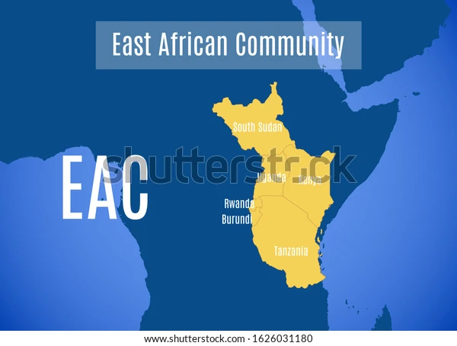
Integrace na východě Afriky
Východoafrické společenství (EAC)
založeno Tanzanií, Ugandou a Keňou v roce 1967 (v roce 1977 spolupráce přerušena, znovu obnovena v roce 2000)
2007 přistoupila Rwanda a Burundi
2016 přistoupil Jižní Súdán
2022 přistoupila Demokratická republika Kongo
cíl – vytvoření společného trhu
čtyři pilíře: celní unie (2005), společný trh (2010), monetární unie a politická federace
  monetární unie – původně v roce 2012, odloženo na 2024
  politická federace – ?

Slide 26
Jihoafrická integrační seskupení
Jihoafrická celní unie (SACU)
založená v roce 1969, ačkoliv počátky formování společného celního prostoru v oblasti je možno nalézt již v roce 1910 (nejstarší CU na světě)
pět členů: tři relativně vyspělé ekonomiky a dvě menší království: JAR, Namibii, Botswanu, Lesotho a Svazijsko
bezcelní výměna a jednotná cla pro třetí země
vyrovnaly ekonomické nerovnosti mezi státy, byl zaveden kompenzační mechanismus, který je založen na nepřiměřeném podílu celních příjmů ve prospěch Botswany, Lesotha, Namibie a Svazijska
  zajišťuje, že státy obdrží významnou část svých státních příjmů; fond pokrývá v průměru 50 procent státních příjmů království, cca 30 procent v případě Namibie a cca 17 procent v případě Botswany

Slide 27
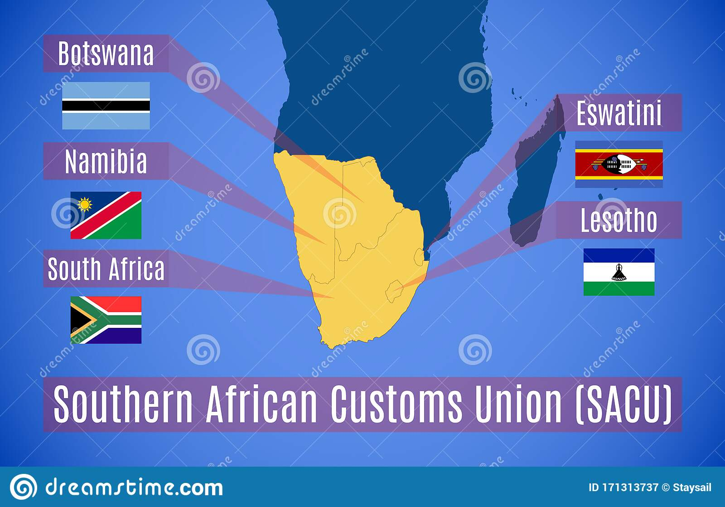
Jihoafrická integrační seskupení
Jihoafrická celní unie (SACU)
2006 – dohoda o volném obchodu s ESVO – jedná se o liberalizaci obchodu s průmyslovým zbožím, zpracovanými zemědělskými produkty a rybami a dalšími mořskými produkty
2008 – podepsána dohoda o spolupráci mezi SACU a USA za účelem vzájemného rozšíření obchodu a investic

Slide 28
Jihoafrická integrační seskupení
Jihoafrické rozvojové společenství (SADC)
regionální hospodářské společenství pro hospodářskou a politickou integraci v jižní Africe založená v roce 1992
předchůdcem byla organizace Southern Africa Development Conference (SADCC), založena v dubnu 1980
1996 – zóna volného obchodu
  z 15 členských států SADC se pouze Demokratická republika Kongo a Angola zatím neúčastní, angažovanými zeměmi tak jsou Botswana, Lesotho, Madagaskar, Mauricius, Mosambik, Namibie, Jižní Afrika, Svazijsko, Tanzanie, Zambie a Zimbabwe. Později se připojily Malawi a Seychely
2003 – přijetí regionálního strategického plánu rozvoje
  komplexní program ekonomických a sociálních aspektů

Slide 29
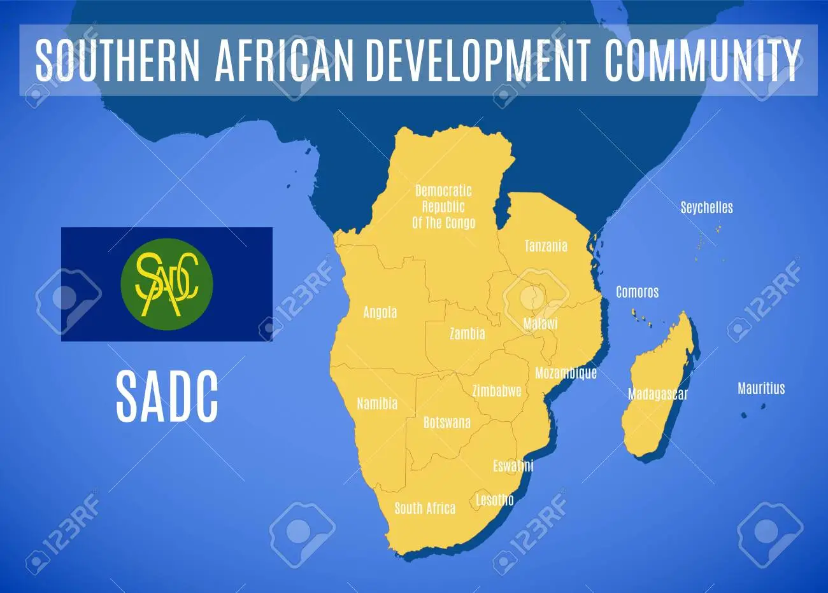
Jihoafrická integrační seskupení
Jihoafrické rozvojové společenství (SADC)
1996 – vytvořen společný orgán na podporu regionální bezpečnostní a obranné spolupráce
EU uzavírá se všemi zúčastněnými státy tzv. dohody o partnerství
  narušila tak proces integrace regionálních trhů v SADC s ohledem na plánovanou celní unii SADC, protože přislíbené dohody o partnerství vyvolaly neshody mezi členskými zeměmi (EU nemůže a ani nechce nabídnout v tomto ohledu všem státům SADC stejné podmínky, členské státy SADC se tak rozdělily do čtyř skupin)

Slide 30
Děkuji za pozornost….

